Slide 1


Sosialisasi Perdirjen PT Nomor : 06/PER-DJPT/2019 tentang
PETUNJUK TEKNIS PENUMBUHAN DAN PENGEMBANGAN
KELOMPOK USAHA BERSAMA ( KUB )
Direktorat Perizinan dan Kenelayanan
Direktorat Jenderal Perikanan Tangkap
BALI, 29 – 31 Agustus 2019

Slide 2


DASAR HUKUM
Undang-Undang Republik Indonesia No. 7 Tahun 2016 tentang Perlindungan dan Pemberdayaan Nelayan, Pembudi Daya Ikan dan Petambak Garam.
Keputusan Menteri Kelautan dan Perikanan Nomor KEP.14/MEN/2012 tentang Pedoman Umum Penumbuhan dan Pengembangan Kelembagaan Pelaku Utama Perikanan.
Peraturan Direktur Jenderal Perikanan Tangkap nomor 06/PER-DJPT/2019 tentang Petunjuk Teknis Penumbuhan dan Pengembangan Kelompok Usaha Bersama Ditjen Perikanan Tangkap.
Peraturan Menteri Koperasi dan UKM Nomor 9 Tahun 2018 tentang Penyelenggaraan dan Pembinaan Perkoperasian.

Slide 3
LATAR BELAKANG (1)
UU RI NO 7 Tahun 2016
Kelembagaan adalah lembaga yang ditumbuhkembangkan dari, oleh, dan untuk Nelayan, Pembudi Daya Ikan, atau Petambak Garam atau berdasarkan budaya dan kearifan lokal
Perlindungan dan Pemberdayaan Nelayan bertujuan untuk (diantaranya):
meningkatkan kemampuan dan kapasitas Nelayan; menguatkan kelembagaan dalam mengelola sumber daya Ikan dan sumber daya kelautan serta dalam menjalankan usaha yang mandiri, produktif, maju, modern, dan berkelanjutan; dan mengembangkan prinsip kelestarian lingkungan;
menumbuhkembangkan sistem dan kelembagaan pembiayaan yang melayani kepentingan usaha;
Kelembagaan nelayan dapat berbentuk Kelompok Nelayan → KELOMPOK USAHA BERSAMA (KUB)
Kelembagaan selanjutnya dapat membentuk GABUNGAN, ASOSIASI, KOPERASI, ATAU BADAN USAHA yang dimiliki oleh Nelayan
Pemerintah Pusat dan Pemerintah Daerah sesuai dengan kewenangannya melakukan pembinaan untuk pengembangan dan pembentukan kelembagaan nelayan.

Slide 4
LATAR BELAKANG (2)
UU RI NO 23 Tahun 2014
SUB URUSAN | PEMERINTAH PUSAT | DAERAH PROVINSI | DAERAH KABUPATEN/KOTA
2. PERIKANAN TANGKAP | Pengelolaan penangkapan ikan di wilayah laut di atas 12 mil. Estimasi stok ikan nasional dan jumlah tangkapan ikan yang diperbolehkan (JTB). Penerbitan izin usaha perikanan tangkap untuk: kapal perikanan berukuran di atas 30 Gross Tonase (GT); dan di bawah 30 Gross Tonase (GT) yang menggunakan modal asing dan/atau tenaga kerja asing. Penetapan lokasi pembangunan dan pengelolaan pelabuhan perikanan nasional dan internasional. Penerbitan izin pengadaan kapal penangkap ikan dan kapal pengangkut ikan dengan ukuran di atas 30 GT. Pendaftaran kapal perikanan di atas 30 GT. | Pengelolaan penangkapan ikan di wilayah laut sampai dengan 12 mil. Penerbitan izin usaha perikanan tangkap untuk kapal perikanan berukuran di atas 5 GT sampai dengan 30 GT. Penetapan lokasi pembangunan serta pengelolaan pelabuhan perikanan provinsi. Penerbitan izin pengadaan kapal penangkap ikan dan kapal pengangkut ikan dengan ukuran di atas 5 GT sampai dengan 30 GT. Pendaftaran kapal perikanan di atas 5 GT sampai dengan 30 GT. | Pemberdayaan nelayan kecil dalam Daerah kabupaten/kota. Pengelolaan dan penyelenggaraan Tempat Pelelangan Ikan (TPI).

Slide 5
LATAR BELAKANG (3)
Keputusan Menteri Kelautan dan Perikanan Nomor KEP.14/MEN/2012 tentang Pedoman Umum Penumbuhan dan Pengembangan Kelembagaan Pelaku Utama Perikanan
Keputusan Direktur Jenderal Nomor 38/KEP-DJPT/2014 tentang Petunjuk Teknis tentang Pembinaan Kelompok Usaha Bersama (KUB) Tahun 2014 → dicabut dan dinyatakan tidak berlaku
PERATURAN DIREKTUR JENDERAL PERIKANAN TANGKAP NOMOR 6/PER-DJPT/2019 TENTANG PETUNJUK TEKNIS PENUMBUHAN DAN PENGEMBANGAN KELOMPOK USAHA BERSAMA --> menjadi panduan bagi para pemangku kepentingan dalam proses penumbuhan dan pengembangan KUB agar memiliki daya saing menjadi kelompok yang maju, mandiri dan berdaya saing.

Slide 6



TUJUAN PETUNJUK TEKNIS
Memberikan arah dan alat pengendali agar penumbuhan dan pengembangan KUB disemua jenjang baik pusat maupun daerah dapat dilaksanakan secara komprehensif

Slide 7



Definisi Nelayan
Menurut UU No 7 Tahun 2016
Nelayan adalah Setiap Orang yang mata pencahariannya melakukan Penangkapan Ikan.
Nelayan Kecil | Nelayan Tradisional | Nelayan Buruh | Nelayan Pemilik
Nelayan yang melakukan penangkapan ikan untuk memenuhi kebutuhan hidup sehari-hari, baik yang tidak menggunakan kapal penangkap ikan maupun yang menggunakan kapal penangkap ikan berukuran paling besar 10 (GT) | Nelayan yang melakukan penangkapan ikan di perairan yang merupakan hak perikanan tradisional yang telah dimanfaatkan secara turun-temurun sesuai dengan budaya dan kearifan lokal | Nelayan yang menyediakan tenaganya yang turut serta dalam usaha penangkapan ikan | Nelayan yang memiliki kapal penangkap ikan yang digunakan dalam usaha penangkapan ikan dan secara aktif melakukan penangkapan Ikan

Slide 8
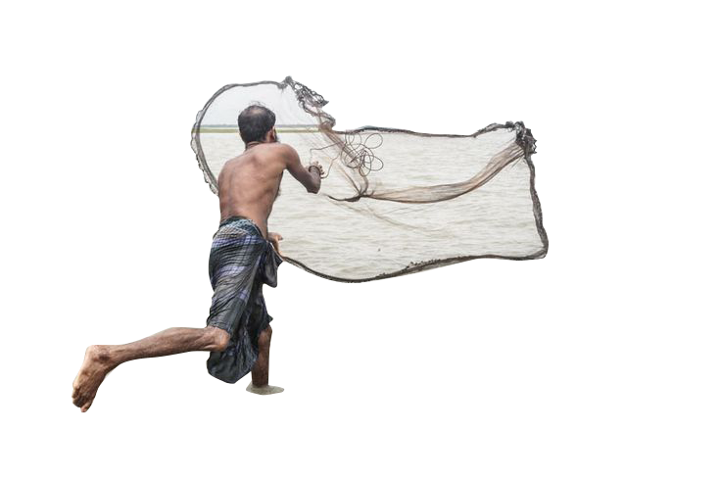
APA ITU KUB ?
KUB adalah singkatan dari KELOMPOK USAHA BERSAMA
Merupakan badan usaha non badan hukum yang berupa kelompok yang dibentuk oleh nelayan berdasarkan hasil kesepakatan/musyawarah seluruh anggota yang dilandasi oleh keinginan bersama untuk berusaha bersama dan dipertanggungjawabkan secara bersama guna meningkatkan pendapatan anggota dan disahkan oleh Instansi yang berwenang. (10 orang / lebih)
APA ITU KELOMPOK ?
Kelompok adalah suatu unit yang merupakan sekelompok/sekumpulan dua orang atau lebih yang satu sama lain berinteraksi dalam mencapai suatu tujuan tertentu

Slide 9
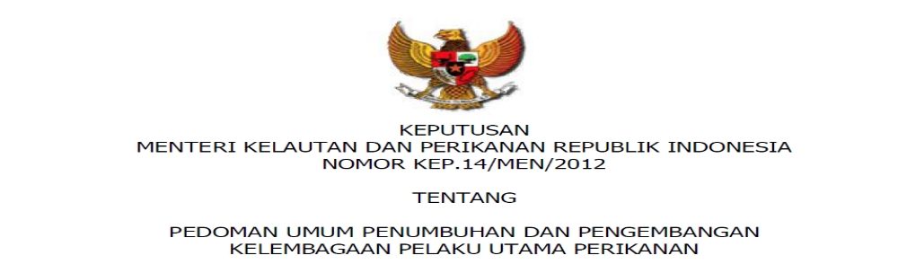
Kelompok Usaha Bersama [KUB]
Pengertian
Badan usaha non badan hukum
Dibentuk oleh nelayan
Berdasarkan kesepakatan/musyawarah anggota
Dilandasi keinginan bersama
Berusaha bersama
Dipertanggungjawabkan secara bersama
Meningkatkan pendapatan anggota
Disahkan oleh instansi berwenang
Tujuan
Meningkatkan kemampuan dan mengembangkan skala usaha perikanan tangkap sehingga lebih menguntungkan bagi anggotanya dan pada akhirnya meningkatkan pendapatan serta kesejahteraan anggota dan keluarganya.
Meningkatkan kapasitas kelompok dalam akses permodalan.
Efisiensi Usaha.

Slide 10
RUANG LINGKUP
Juknis Penumbuhan dan Pengembangan KUB
Penumbuhan KUB
Pengembangan KUB
Tata Hubungan Kerja
Monitoring, Evaluasi dan Pelaporan KUB

Slide 11
PENUMBUHAN KUB

Slide 12
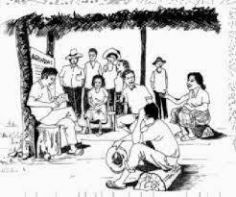
Manfaat KUB bagi nelayan :
Menumbuhkan rasa kepentingan bersama.
Menyelesaikan masalah yang dihadapi secara bersama.
Mempermudah proses kemitraan usaha.
Mempermudah akses teknologi, informasi, pasar dan permodalan.
Meningkatkan kemampuan pengelolaan, pengembangan dan diversifikasi usaha.
Sebagai pemersatu aspirasi yang murni dan sehat.
Sebagai wadah yang efektif dan efisien untuk belajar serta bekerja sama.
Sebagai fasilitasitor penyampaian dan pelaksanaan kebijakan pemerintah bagi nelayan.
Landasan penumbuhan KUB :
Memiliki kesamaan pandangan dan kepentingan dalam berusaha dan berkelompok.
Memiliki tanggung jawab dan saling percaya.
Memiliki motivasi untuk maju dan mengembangkan usaha.
Memiliki keinginan untuk meningkatkan taraf hidup bersama.

Slide 13
TAHAPAN PENUMBUHAN
        Tahap Persiapan
Identifikasi potensi meliputi :
Jumlah calon anggota kelompok;
Jenis dan potensi bidang/komoditi usaha;
Sarana penangkapan ikan yang dimiliki;
Peluang usaha yang akan dikembangkan;
Mitra usaha potensial;
Akses pemasaran;
Akses permodalan;
Kearifan lokal setempat.
        Tahap Pembentukan
Rapat Anggota; (Pendampingan Dinas dan Penyuluh Perikanan)
Penyusunan AD-ART
Membentuk dan memilih pengurus KUB
Jumlah anggota minimal 10 orang;
Jenis usaha yang akan menjadi usaha utama KUB
Rencana Kerja KUB;
Modal usaha KUB dapat bersumber dari: simpanan pokok, modal penyertaan, modal
Menyiapkan berita acara penumbuhan KUB diketahui oleh Kepala Desa/Lurah setempat.
        Tahap Penetapan
Penetapan KUB melalui penyusunan Berita Acara penumbuhan KUB yang diketahui oleh Kepala Desa/Lurah setempat sebagaimana (formulir 1), untuk selanjutnya dicantumkan kedalam data korporasi (satudata.kkp.go.id)

Slide 14
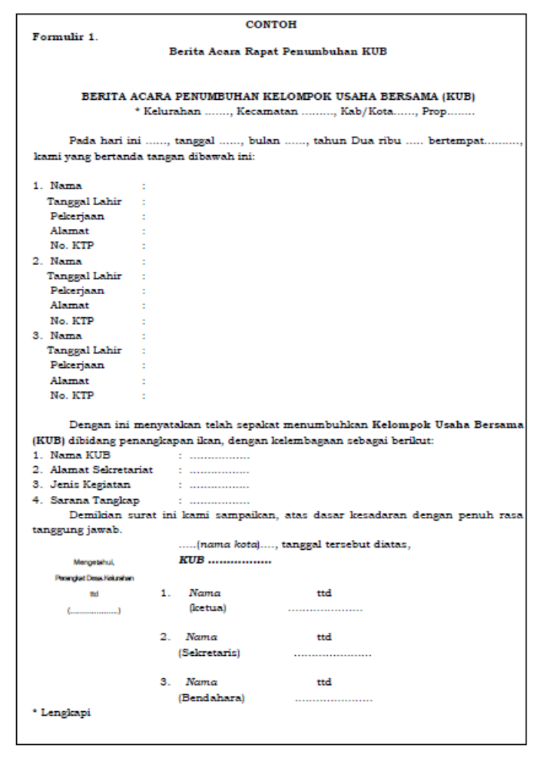
FORMULIR 1

Slide 15
Pengembangan KUB

Slide 16
  (1) Penguatan KUB
  Strategi Penguatan KUB :
Peningkatan kapasitas sumber daya manusia melalui pelatihan/Bimtek
Pembinaan KUB dilaksanakan secara berjenjang dari pusat, provinsi dan kabupaten/kota
Penyediaan bantuan sarana dan prasarana, informasi dan teknologi untuk menunjang operasional dan peningkatan skala usaha
Bentuk perlindungan terhadap nelayan anggota KUB
Penguatan usaha
Peningkatan peran Forum KUB
Peningkatan kapasitas kelembagaan KUB menjadi lembaga yang berbadan hukum dalam bentuk koperasi
Perencanaan Usaha, Manajemen Pengelolaan Usaha, Teknologi Penangkapan Ikan, Manajemen Pemasaran, Teknik Promosi
Temu Koordinasi, Sosialisasi dan Bimtek Gabungan
Alat tangkap, kapal penangkapan ikan, sarana usaha perikanan (Bengkel nelayan, cold storage, dll)
Asuransi Nelayan
Pengembangan produk, diversifikasi usaha, peningkatan modal, perluasan pasar/mitra usaha dan investasi usaha dalam rangka peningkatan skala usaha
Sarana menampung aspirasi, penyelesaian masalah, koordinasi dalam upaya meningkatkan kesejahteraan nelayan/kelompok
Melalui penumbuhan koperasi baru, revitalisasi ataupun peleburan

Slide 17
  (2) Peningkatan kelas KUB
Komponen | Pemula | Madya | Utama
Skoring Penilaian | 0-350 | 351-650 | 651-1000
Pembukuan | Ada | Neraca | Laba/rugi
Lama usaha | < 1 thn | > 1 thn | > 1 thn
∑ pengurus & anggota | 10 org | 11-15 org | 16-25 org
Pengurus | 3 org | 4 org | >5 org
Nilai aset | < 100 jt | 100-150 jt | >150 jt
Kas KUB | 5% | 10% | 20%
Sumber Modal | anggota | Anggota & pihak ketiga | Anggota,
Usaha penunjang | belum | Ada, < 2 | Ada, > 2
AD/ART | belum | Ada, belum lengkap | Ada, lengkap
Pemanfaatan tabungan/kas | belum | Ada, belum lancar | Ada & lancar
Rapat rutin | belum | Ada, 1-2 kali /bln | Ada, > 2 kali/bln
  (3) Penilaian dan Pengukuhan Kelas KUB
Penilaian :
kelas KUB dievaluasi berdasarkan beberapa indikator dalam blanko penilaian kelembagaan pelaku utama perikanan (Formulir 2). Tim Penilai terdiri dari unsur penyuluh dan dinas yang membidangi perikanan.
Tujuan Penilaian :
Menumbuhkembangkan rasa bangga kelompok sebagai prinsip belajar dan kerjasama untuk meningkatkan produksi dan pendapatan.
Menumbuh kembangkan dinamika kelembagaan dalam berorganisasi untuk memanfaatkan peluang ekonomi.
Terciptanya metode pemberdayaan, bimbingan, dan pelayanan yang sesuai dengan tingkat kemampuan KUB.

Slide 18
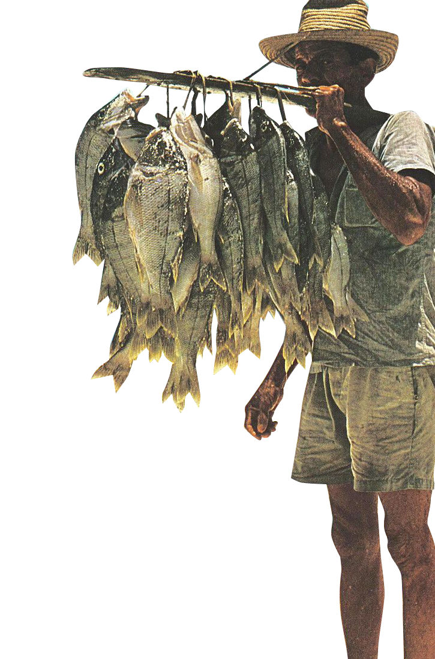
KELOMPOK KELAS KUB
__
PEMULA
  Kelas kelompok pelaku utama perikanan dengan nilai terendah yakni pada batas skoring penilaian dari 0 sampai dengan 350 dari segi kemampuannya dalam penguasaan teknologi, pengorganisasian, skala usaha, kemampuan permodalan, kemitraan/kerja sama, dan akses informasi pasar.
  diberikan tanda bukti tertulis Keputusan yang ditandatangani oleh Kepala Desa/Lurah/Kepala Dinas Kabupaten/Kota yang membidangi (formulir 3)

Slide 19
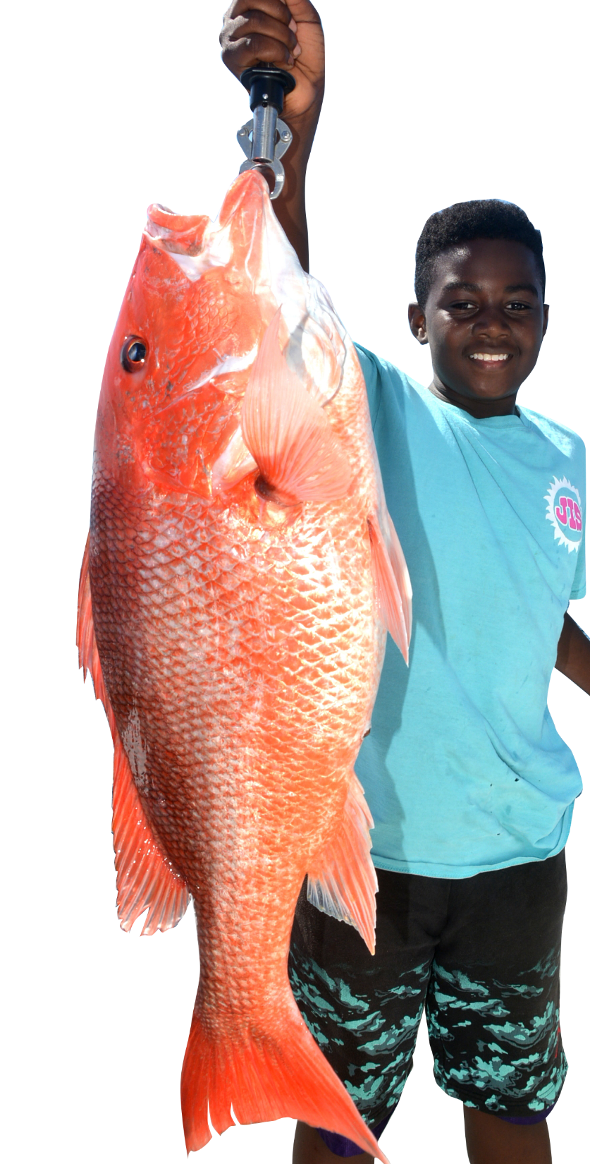
KELOMPOK KELAS KUB
__
MADYA
Kelas kelompok pelaku utama perikanan dengan nilai menengah pada batas skoring penilaian dari 351 sampai dengan 650 dari segi kemampuannya dalam penguasaan teknologi, pengorganisasian, skala usaha, kemampuan permodalan, kemitraan/kerjasama, dan akses informasi pasar, serta sudah melakukan kegiatan perencanaan meskipun masih terbatas.
diberikan tanda bukti tertulis Keputusan yang ditandatangani oleh Camat/Kepala Dinas Kabupaten/Kota yang membidangi (formulir 3)

Slide 20
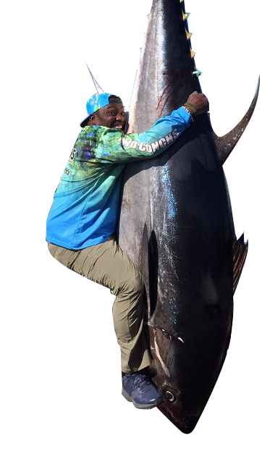
KELOMPOK KELAS KUB
__
UTAMA
Kelas kelompok pelaku utama perikanan dengan nilai tertinggi pada batas skoring penilaian dari 651 sampai dengan 1.000 dari segi kemampuannya dalam penguasaan teknologi, pengorganisasian, skala usaha, kemampuan permodalan, kemitraan/kerjasama, dan akses informasi pasar, serta sudah melakukan kegiatan dalam perencanaan sampai pelaksanaan meskipun masih terbatas.
diberikan tanda bukti tertulis Keputusan yang ditandatangani oleh Bupati/Kepala Dinas Provinsi yang membidangi (formulir 3)

Slide 21
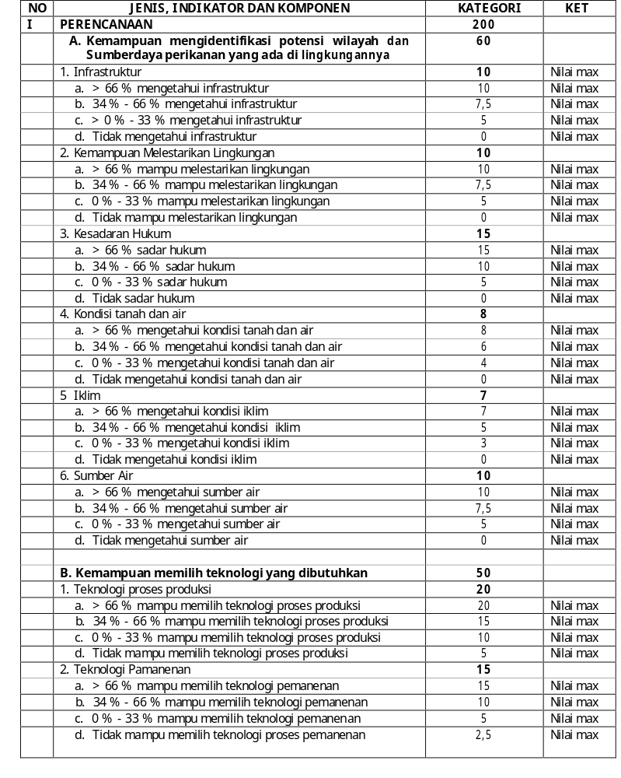
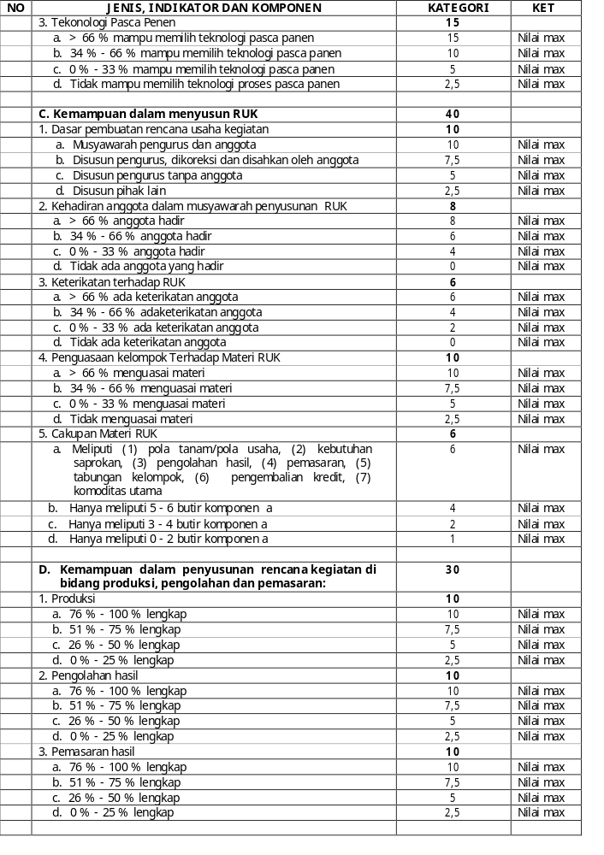
FORMULIR 2

Slide 22
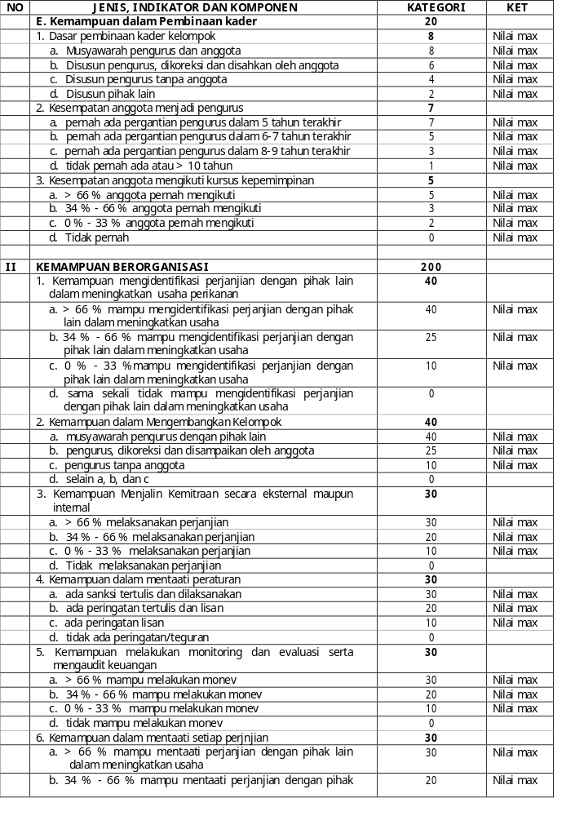
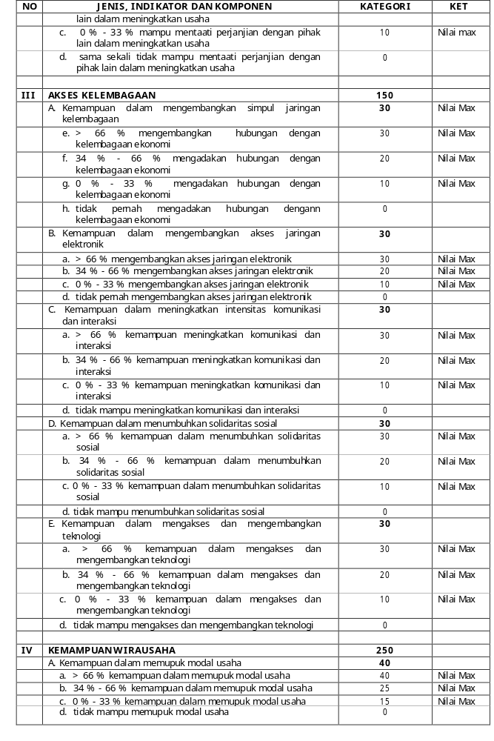
FORMULIR 2 (lanjutan)

Slide 23
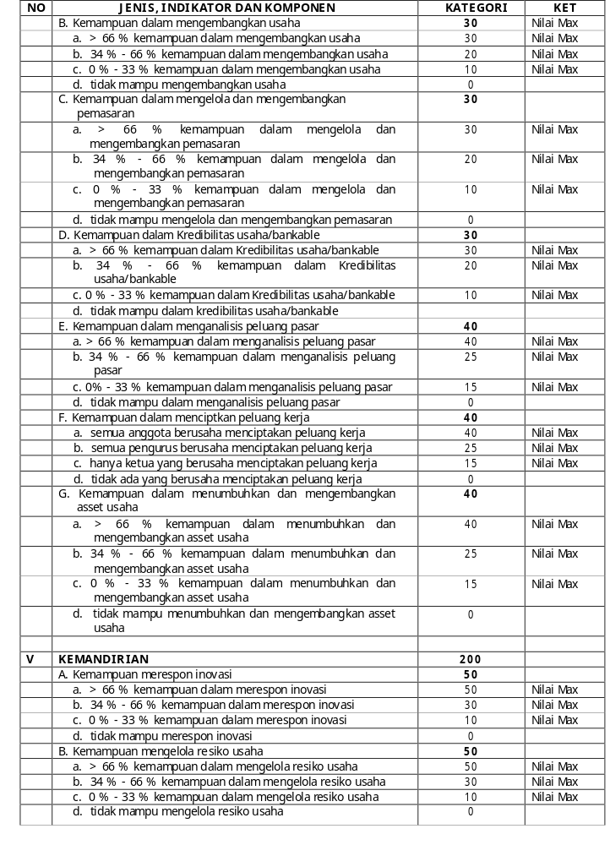
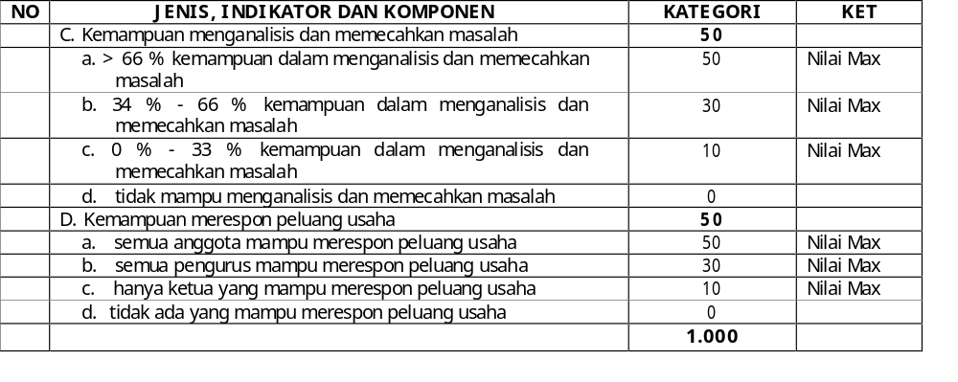
FORMULIR 2 (lanjutan)

Slide 24
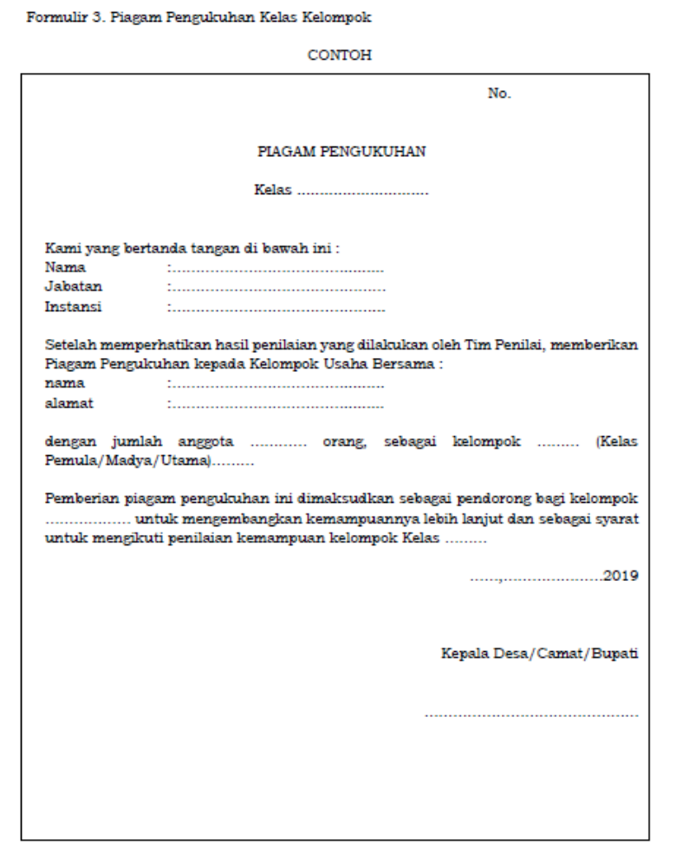
FORMULIR 3

Slide 25




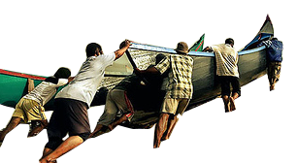
Keberlanjutan Pengembangan KUB
Usaha Perorangan
Kelompok Usaha Bersama
Lembaga Usaha Bersama Berbadan Hukum
Diversifikasi Usaha Bersama
ARAH KEBIJAKAN PEMBINAAN KUB

Slide 26
Kub PEMULA
Kub madya
Kub uTAMA
Kriteria KUB Mandiri antara lain :
Sudah adanya AD/ART, Pembukuan dan RUB
Adanya pertemuan/rapat pengurus yang diselenggarakan secara berkala dan berkesinambungan
Jenis usaha perikanan tangkap dan kegiatan usaha penunjang, Keberlanjutan pemasaran produksi dalam satu tahun, pemanfaatan tabungan untuk usaha
Adanya Kas KUB, asset/modal, sumber modal dan keuntungan.
Adanya peningkatan kapasitas dan pegetahuan manajemen usaha dan kewirausahaan, kegiatan kerjasama antara kelompok dengan pihak lain (kemitraan usaha), upaya penangkapan ikan yg bertanggungjawab dan peningkatan tabungan anggota.
KUB Mandiri
KUB yang siap ditingkatkan menjadi badan usaha berbadan hukum
( PRA KOPERASI )
Koperasi nelayan

Slide 27
TATA HUBUNGAN KERJA

Slide 28
PUSAT
Kab/kota
provinsi
Melakukan koordinasi dan sinkronisasi kebijakan pengembangan kelembagaan;
Mendorong dan memfasilitasi penumbuhan KUB;
Mendaftarkan (registrasi) KUB ke dalam laman satudata.kkp.go.id serta mengelola data kabupaten/kota KUB;
Memfasilitasi paket bantuan sarana prasarana serta permodalan untuk KUB;
Memfasilitasi akses pasar bagi KUB untuk menjual hasil produksinya dengan cara mendorong pelaksanaan pelelangan ikan di TPI, membuka jaringan kemitraan usaha dan membuka pasar ikan grosir dan eceran;
Melakukan kegiatan pendidikan dan pelatihan, seminar terkait dengan KUB, berkordinasi dengan instansi terkait;
Memfasilitasi pembentukan dan pembinaan Forum KUB;
Menyusun rekapitulasi profil KUB sebagai bahan penyampaian laporan perkembangan secara periodik ke tingkat Provinsi dan Pusat;
Melakukan pembinaan, pemantauan, dan evaluasi pelaksanaan pembinaan KUB.
Melakukan koordinasi dan sinkronisasi kebijakan pengembangan kelembagaan;
Mendorong dan memfasilitasi penumbuhan KUB;
Memfasilitasi paket bantuan sarana prasarana serta permodalan untuk KUB;
Melakukan kegiatan pendidikan dan pelatihan, seminar, pertemuan dll terkait dengan KUB, berkordinasi dengan instansi terkait;
Memfasilitasi pembentukan dan pembinaan Forum KUB;
Melakukan pembinaan, pemantauan, dan evaluasi pelaksanaan pembinaan KUB.
Penyusunan petunjuk teknis penguatan dan pengembangan KUB.
Fasilitasi permodalan atau pendanaan usaha untuk KUB.
Fasilitasi kegiatan pendidikan dan pelatihan, seminar, pertemuan dan lain-lain terkait dengan KUB berkordinasi dengan instansi terkait.
Fasilitasi kemitraan usaha.
Berkoordinasi dengan Badan Riset dan SDM KP dalam pendampingan KUB melalui penyuluh perikanan.
Pembinaan, pemantauan, dan evaluasi pelaksanaan pembinaan serta merencanakan tindak lanjut pembinaan KUB pada tahun berikutnya secara nasional.

Slide 29
Monev dan pelaporan

Slide 30
MONITORING
Kegiatan monitoring dilakukan secara berjenjang yang dilaksanakan oleh Dinas, Dinas Provinsi dan Direktorat Jenderal Perikanan Tangkap sesuai periode masing-masing
EVALUASI
Hasil evaluasi disusun dalam laporan kinerja KUB yang dapat digunakan sebagai bahan penyempurnaan dalam perencanaan pembinaan KUB Evaluasi dapat dilakukan baik melalui kompilasi laporan dari Dinas atau melakukan supervisi ke wilayah kerja
PELAPORAN
Laporan penumbuhan dan pengembangan KUB dilakukan secara berjenjang dari Kabupaten/Kota, Provinsi dan Pusat pada periode yang ditetapkan.

Slide 31
TERIMA KASIH
Direktorat Perizinan dan Kenelayanan
Direktorat Jenderal Perikanan Tangkap
Jalan Medan Merdeka Timur No. 16, Jakarta Pusat
No Telp/Fax : 021 352 2173

